Slide 1
بنام خدا

Slide 2
مکاتب روانشناسی

Slide 3
بعد از ظهور روانشناسی علمی، در سال 1879، دیدگاههای جدید نیز شکل گرفت.
با پیشرفت روانشناسی، نظریه ها هم پیشرف کردند و زیادتر شدند.
امروزه نظریه های مختلفی در حوزه روانشناسی وجود دارد.
برخی از نظریه ها تأثیرگذاری بیشتری دارند.

Slide 4
رفتارگرایی (Behaviorism)
موسس جان واستون (اوایل دهه 1900).
فقط رفتار باید موضوع روان شناسی باشد.
هوشیاری مفهومی در روان شناسی ندارد.
فرد در برابر محیط واکنش می دهد.(رفتار پاسخ به محرک است)
واستون: روانشناسی باید مثل فیزیک ، شیمی، خود را به رویدادهای قابل مشاهده و قابل اندازه گیری، یعنی رفتار محدود کند.
پیشرفتهای ایوان پاولف در مورد شرطی سازی کلاسیک.
واتسون: شرطی شدن کلاسیک در مورد انسان نیز صادق است (آزمایش آلبرت کوچولو)

Slide 5
رفتارگرایی (ادامه)
اصول:
1-تعریف روانشناسی: علم رفتار
2-روش: روشهای عینی مشاهده و سنجش
3-پیوستگی محرک پاسخ: تمامی رفتار آشکار و پنهان پاسخی به یک محرک.
  مطالعه رابطه بین محرک و پاسخ کار بنیادی روان شناسی
  روان شناسی S-R
4-یادگیری: در تمامی رفتار گرایی حالتی مرکزی داشته.
5- محیط گرایی

Slide 6
مکتب شناخت گرایی (Cognitivism)
انسان موجودی است با قابلیت تفکر.
تا حدودی پاسخی است به محدودیتهای رفتار گرایی محرک – پاسخی
مطالعه پدیده های شناختی به فرایندهای روانی از قبیل ادراک کردن به خاطر آوردن استدلال کردن ، تصمیم گرفتن و شکل گشایی می پردازد.
بر دو فرض مبتنی است:
  الف: تنها با مطالعه فرایندهای روانی است که می توان به فهم کامل آنچه ارگانیسم انجام می دهد نایل شد.
  ب: می توان فرایندهای روانی را به گونه ای عینی مطالعه کرد بدین نحو که رفتارهایی شخص را مورد توجه قرار داد اما رفتار را باید براساس فرایندهای روانی زیربنایی آن تفسیر کرد.
شباهت ذهن با کامپیوتر
روانشناسی S-O-R

Slide 7
مکتب روانکاری (Psychoanalysis)
«زیگموند فروید»
تفاوت: نقطه شروع آن یافته های آزمایشی نبود بلکه مشاهدات بالینی بود. تمامی روان شناسی را در بر نمی گیرد: حوزه های خاصی از قبیل انگیزش و شخصیت
نه تنها روان شناسی بلکه سایر حوزه ها: از قبیل ادبیات، هنر
فرض اساسی: اکثر رفتارهای ما در فرایندهای ناخود آگاه ریشه دارد.

Slide 8
مکتب روانکاری (ادامه)
فرایندهای ناخودآگاه: اعتقادات ترسها و تمایلاتی است که فرد از وجود آنها بی خبر است ولی رفتارش تحت تأثیر آنهاست.
  بسیاری از تکانه هایی که والدین واجتماع ابراز آنها در دوران کودکی قدغن یا تنبیه می کنند در غرایز ذاتی بشر ریشه دارد.
ممنوع ساختن: از حوزه آگاهی به ناخود آگاهمان رانده شوند:
  بر رویاها، لغزشهای زبانی و حرکات ادایی تأثیر؛
  به صورت مشکلات هیجانی و علائم بیماری روانی
  رفتارهای مقبول اجتماع نظیر فعالیتهای هنری و ادبی

Slide 9
یکی از تست های روانکاوی فروید
فرض کنید که در خانه هستید و پنج اتفاق زیر هم زمان روی می دهد :
1- تلفن زنگ میزند
2-بچه ی شما گریه می کند
3-کسی در میزند و شما را صدا می کند
4-لباسها را روی طناب پهن کرده اید و باران می گیرد
5-شیر آب را در آشپزخانه باز گذاشته اید
شما کارهای بالا را با چه اولویتی انجام میدهید؟

Slide 10
تحلیل اولویت ها
1 – زنگ تلفن نشانه ی اهمیت دادن شما به شغل و کار است
2 – بچه نشانه ی اهمیت دادن به خانواده است
3 – زنگ در خانه نشان دهنده دوستان شماست
4 – لباسها نشان دهنده پول هستند
5 – سر رفتن آب نشان دهنده میل جنسی است
ترتیب انتخاب های شما نشان دهنده اولویت های ذهن شما در زندگی است

Slide 11
مکتب روانکاری (ادامه)
حیات روانی از سطوح آگاه نیمه آگاه و ناخودآگاه تشکیل می شود:
ضمیر ناخود آگاه: هیچ آگاهی از آن نداریم اما تعیین کننده تفکراحساس و اعمال ما به شمار می رود
نیمه آگاه: گرچه آگاهی مستقیمی از آن نداشته باشیم می توانیم به آسانی به ضمیر خودآگاه بیاوریم.
خودآگاه: زندگی روزمره

Slide 12
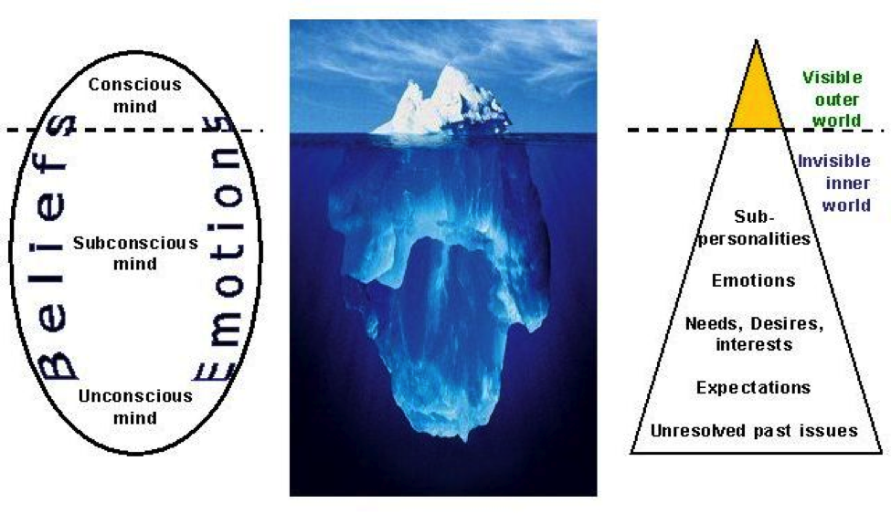
ساختار شخصیت

Slide 13
ساختار شخصیت
نهاد Id
بخش ابتدایی شخصیت که از بدو تولد وجود دارد
مشترک بین انسان و حیوان
شامل تکانه های زیستی پایه یا سایق ها است
نهاد در پی ارضای فوری این تکانه ها است و مانند کودکان تابع اصل لذت(Pleasure Principle ) است

Slide 14
ساختار شخصیت
نهاد Id
نهاد برای ارضای نیازهای خود دو ابزار در اختیار دارد:
1 - استفاده از بازتابها Reflex
2 - فرآیندهای اولیه Primary Process
مانند استفاده از خیالات و تصورات، رویاها و هذیانات در بیماران روانی

Slide 15
ساختار شخصیت
من یا خود Ego :
به تاخیر انداختن ارضای تکانه ها تا زمانی که موقعیت مناسب فراهم شود
تابع اصل واقیت(Reality Principle)
بخش مجری شخصیت بحساب می آید
واسطه بین تکانه های نهاد و واقیت های محیطی و الزام های فراخود یا من برتر است

Slide 16
ساختار شخصیت
سه وظیفه مهم برای Ego:
سنجش واقعیت Reality testing
بینش Insight
مقابله با اضطراب Anxiety

Slide 17
ساختار شخصیت
من برتر یا فراخود Superego :
داوری در مورد درستی یا نادرستی اعمال انسان
درونی شده ارزش ها و اخلاقیات جامعه است
فراخود شامل وجدان فردی(Conscience) و تصویری از شخصی است که شخصیت آرمانی ما را تشکیل می دهد(Ego Ideal)
من برتر در پاسخ به پاداش و تنبیه والدین ایجاد می شود

Slide 18
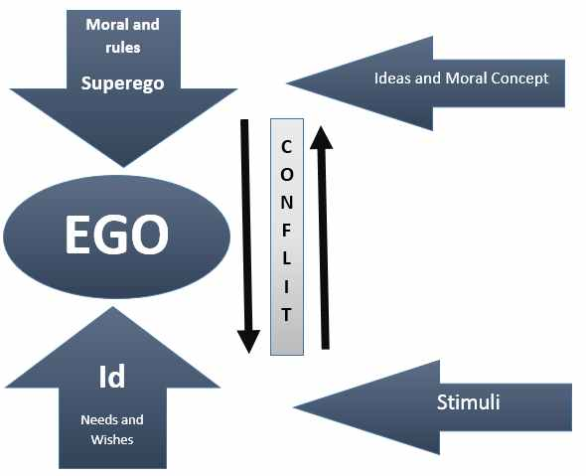

Slide 19
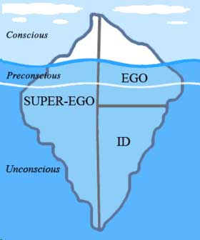

Slide 20
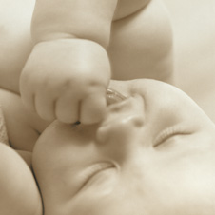
فروید تحول شخصیت را طی رشد روانی جنسی با 5 مرحله بیان می کند :
مراحل رشد روانی-جنسی
مرحله دهانی ( 7 ماهگی تا حدود 1/5 سالگی )
مرحله مقعدی ( 1/5 تا 3/5 سالگی )
مرحله آلتی یا فالیک ( 3/5 تا 6 سالگی )
مرحله نهفتگی ( 6 سالگی تا شروع بلوغ)
مرحله جنسی یا تناسلی ( نوجوانی و بزرگسالی)

Slide 21
مکتب گشتالت (Gestalt)
حوالی سال 1912 در آلمان
رهبری این مکتب «ماکس و تایمر». «کورت کوفکا» و «ولفکانگ کهلر»
گشتالت به معنی شکل یا کل.
موقع مطالعه پدیده های روانی باید به همان وضع پیچیده ای که دارند مطالعه کرد.
کل بیش از مجموعه هاست، دارای خصوصیتی است که در اجزا وجود ندارد.
تقسیم پدیده ها به اجزای مختلف و بدون در نظر گرفتن موقعیت بی معنی است.
آغاز این مکتب، پدیده فای
هدف، فهمیدن اینکه ذهن را چگونه دنیای اطراف خود را درک می کند.
روش مورد استفاده پدیدار شناختی: مطالعه مستقیم تجربه کل ارگانیزم بوده است.

Slide 22
مکتب انسان گرایی (Humanism)
کارل راجرز و ابراهام مازلو
بر کیفیتهایی تأکید می شود که انسان را از حیوانات متمایز می کند.
طبیعت انسان در اصل خوب و قابل احترام است و گرایش به سمت شکوفائی و بر آوردن استعدادها و گنجایش های درونی دارند بشرطی که محیط به آنها اجازه بدهد.

